Slide 1
“Балқаш қаласы Абай атындағы №2 мектеп – лицей” КММ
Тақырыбы:
«Физика пәнінде оқушылардың ғылыми жаратылыстану сауаттылығын дамыту тапсырмалары»
физика пәні мұғалімі: Рахимова Ж.Т.
педагог - сарапшы

Slide 2
9 сынып
Ғылыми жаратылыстану сауаттылығы (физика, химия, биология, география): Тест тапсырмаларының жалпы саны – 32. Максималды ұпай – 32.

Slide 6
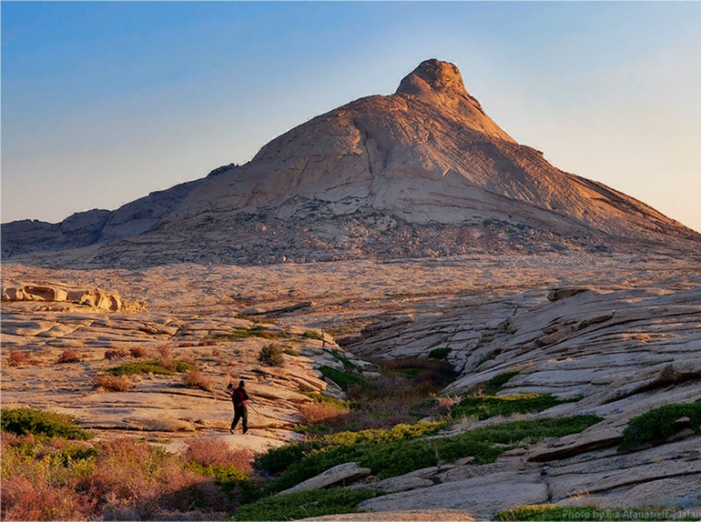
Функционалдық сауаттылықты арттыруға бағытталған тапсырмалар
 | Бектауата – Сарыарқаның оңтүстігіндегі тау. Ақтоғай ауданында, Балқаш қаласынан солтүстікке қарай 60 км жерде, ұсақ шоқылы-белесті жазықта орналасқан. Солтүстік-шығыстан оңтістік-батысқа қарай 7 км-ге созылып жатыр, ені 3 км, абсолюттік биіктігі 1213 м. Құбылтайөзек аңғары оны батысындағы Сарықұлжа (1082 м) тауынан бөліп тұрады. Бектауатаның беткейлері тік, жалтыр тақыр тасты, төбесі үшкірлеу келген. Пьезооптикалық минералдардың ұсақ кен орындары мен табиғи үңгірлер бар. Олардың ішіндегі ең ірісі – Бектауата үңгірі. Беткейлерінде өте сирек бұта мен селдір шөп өседі, тауаралық аңғарларында көктерек, тал, түрлі бұта кездеседі. Олардың 45 сирек кездесетін болса, 8-і Қызыл кітапқа енгізілген. Некен-саяқ елік, арқар мекендейді.
Сұрақтар: 1) Бектауатаның ең биік нүктесіндегі атмосфералық қысымның мәнін анықтаңыз. 2) Барометр – анероидтың көмегімен атмосфералық қысымды қалай табуға болады?

Slide 7
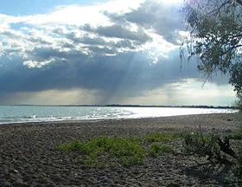
Функционалдық сауаттылықты арттыруға бағытталған тапсырмалар
 | Балқаш көлі — Қазақстанның оңтүстік-шығысындағы тұйық көл. Аумағы жөнінен Каспий, Арал теңіздерінен кейінгі үшінші орында. Ауданы құбылмалы: 17 – 22 мың км², ұзындығы 600 км-ден астам, ені шығыс бөлігінде 9 – 19 км, батыс бөлігінде 74 км-ге жетеді. Суының көлемі шамамен 100 – 110 км³. Су жиналатын алабы 500 мың км²-ге жуық. Орташа тереңдігі 6 м, ең терең жері 26 м.
Тапсырма: Балқаш көлінің ең терең жеріндегі гидростатикалық қысымды табыңыз.

Slide 8
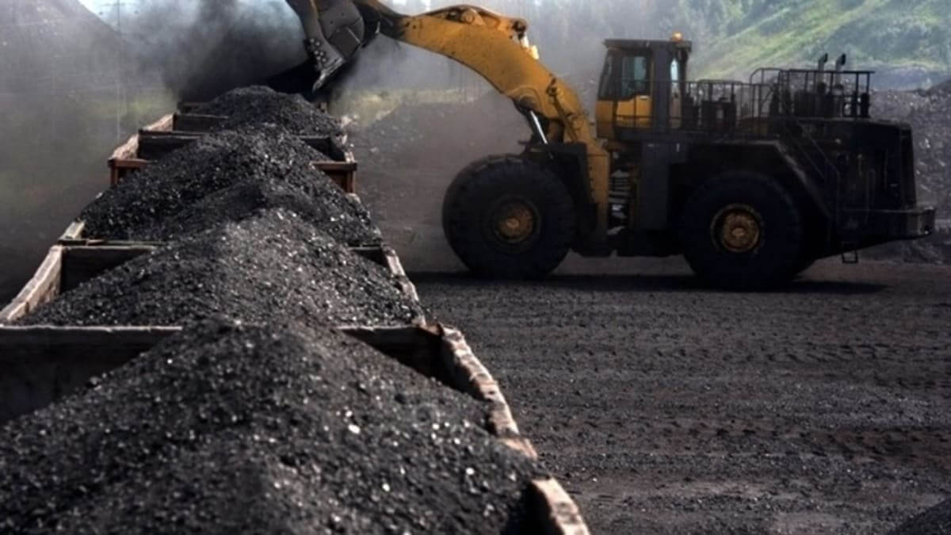
Функционалдық сауаттылықты арттыруға бағытталған тапсырмалар
Ресей мемлекетінде жасалатын Stenders сатысы бақшада, үйде және 8 м биіктікте жүргізілетін құрылыс алаңдарында жұмыс істеу үшін қолданылады. Құрылымның ені - 50 см, биіктігі — 3,5 м. Әр саты массасы 150 кг — ға дейін жүктемеге арналған. Осындай бір саты жасау үшін 3,7 кг алюминий қолданылады. Осындай 100 саты жасау кезінде алюминийді балқыту үшін қанша жылу мөлшері қажет болады? Алюминийдің меншікті балқу жылуы 39*10⁴ Дж/кг.
Қазақстанда тас және қоңыр көмірдің мол қорлары бар. Республикада 200-ге жуық көмір кен орыны барланған. Қазақстан көмірінің жалпы геологиялық қоры 164,4 млрд. тонна шамасында бағаланады. Республикадағы ең ірі көмірлі алаптар Орталық Қазақстанда орналасқан (Қарағанды, Екібастұз, Майкөбен). 5 кг таскөмір жанғанда бөлінетін жылу мөлшерін алу үшін неше кг қоңыр көмір жағу керек? Қоңыр көмірдің меншікті жану жылуы 17*10⁶ Дж/кг., таскөмірдің меншікті жану жылуы 30*10⁶ Дж/кг.

Slide 9
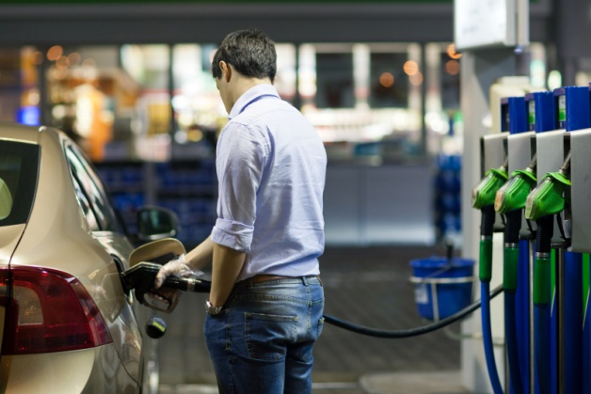
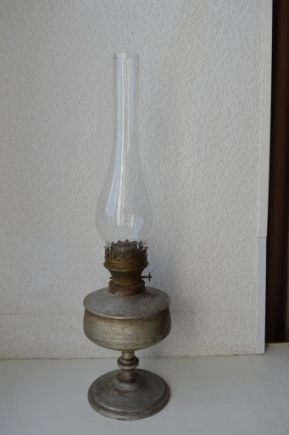
Функционалдық сауаттылықты арттыруға бағытталған тапсырмалар
Жолаушыларды тасымалдау барысында автокөліктің қозғалысына 5 литр бензин қажет болды. Осы отын түрі толық жанғанда қоршаған ортаға қанша жылу мөлшері бөлінеді? Бензиннің меншікті жану жылуы 46*10⁶ Дж/кг.
Керосинді шам жарық пен жылу береді. Майшамды жағу үшін 10 грамм керосин қажет болды. Майшам толық жанып кеткенде қанша жылу бөлінер еді? Керосиннің меншікті жану жылуы 46*10⁶ Дж/кг.

Slide 10
Функционалдық сауаттылықты арттыруға бағытталған тапсырмалар

